Slide 1
This in JS

Slide 2
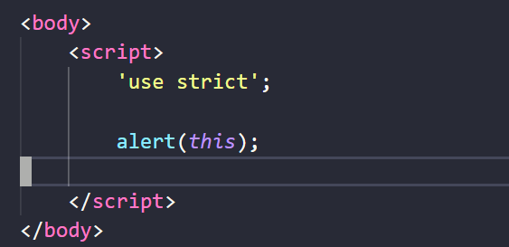
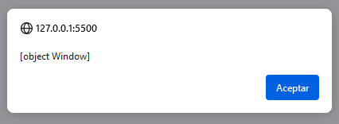
THIS
En JavaScript, la palabra clave this se refiere al contexto en que se ejecuta el código, y su valor puede variar dependiendo de cómo y dónde se utilice
01_this_body.html

Slide 3
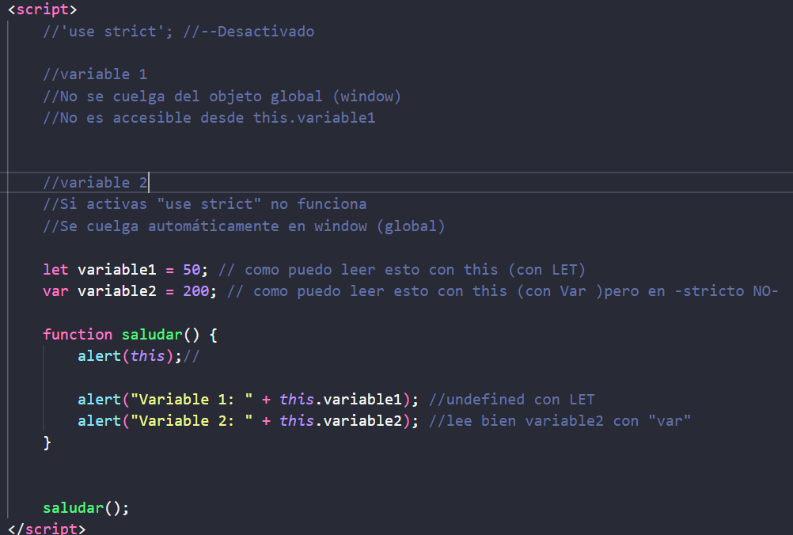
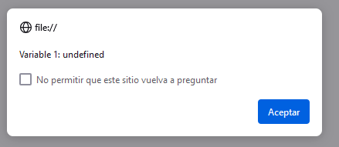
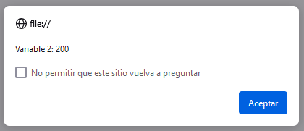
02_this_body_Funcion.html

Slide 4
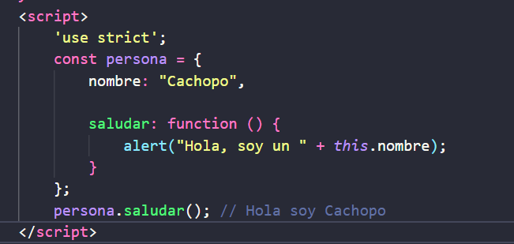
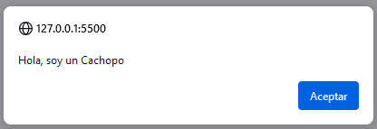
03_this_Clase.html

Slide 5
¿Caracteristicas de funciones flecha con this?
Evitan confusiones con this
No crean su propio this
Heredan el this del contexto donde se definieron
Pero son perfectas para callbacks (eventos) y funciones anidadas (funciones dentro de otras funciones)

Slide 6
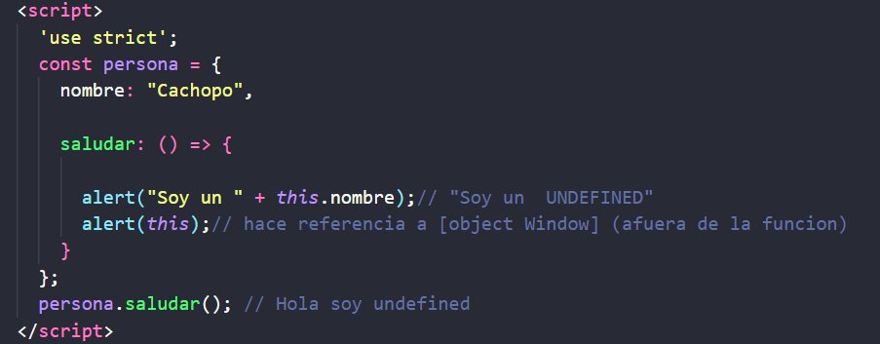
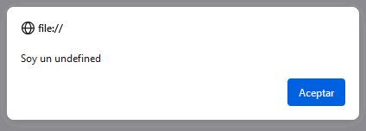
05_diferencias_Clase_Y_Objeto_Literal.html

Slide 7
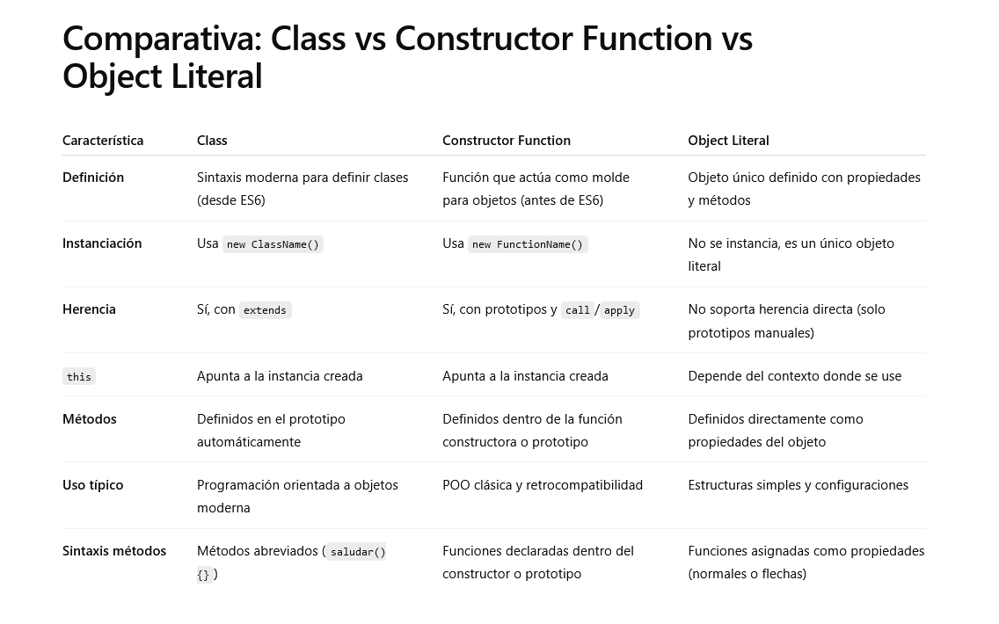

Slide 8
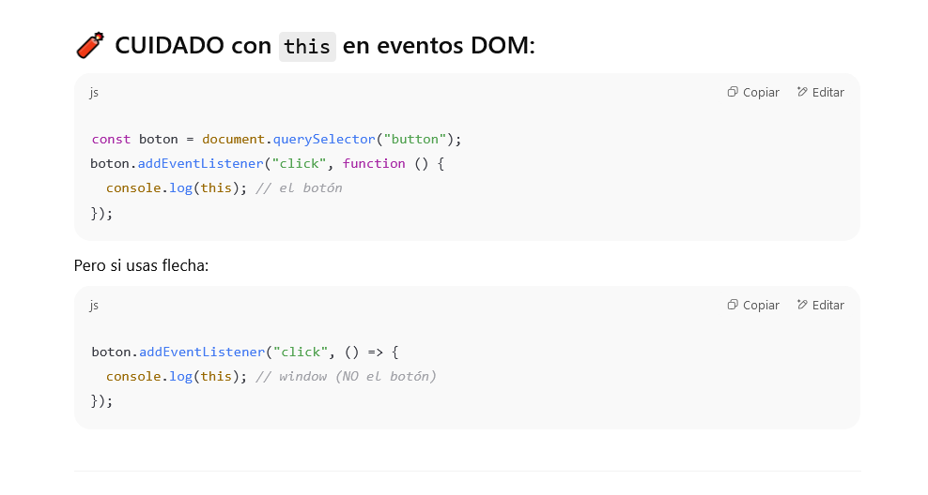

Slide 9
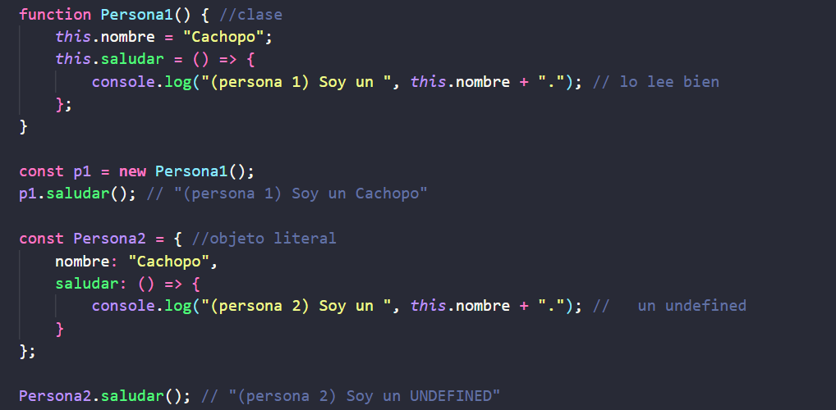
05_diferencias_Clase_Y_Objeto_Literal.html
bind/call/apply

Slide 10
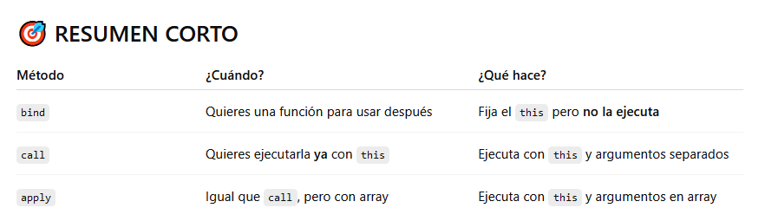
Bind - Call - Apply
No funcionan en funciones flechas

Slide 11
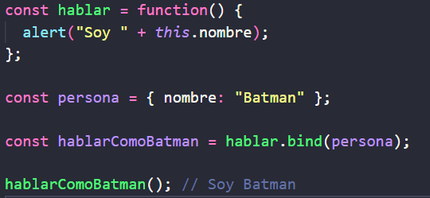
Bind
⚡Útil cuando:
Necesitas usar la función más tarde (eventos, callbacks).
Quieres asegurarte de que this siempre sea el mismo.
Te da una copia de la función, pero con un this ya fijo.
No la ejecuta aún, solo la deja preparada.
06_1_Bind_Hablar_como.html

Slide 12
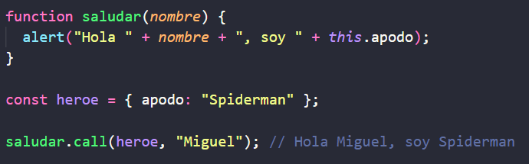
Call
Ejecuta la función en el momento, usando el this que tú le digas, y le pasas los argumentos uno a uno.
06_2_Call_Soy.html

Slide 13
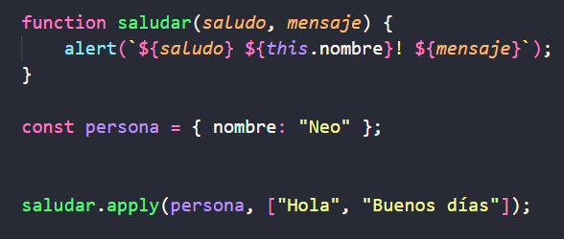
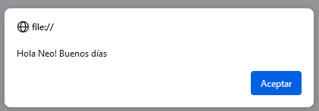
Apply
06_3_Apply_Array.html

Slide 14
Resumen
bind
  Devuelve una nueva función con el contexto fijado a un objeto específico; no ejecuta la función en ese momento, solo la prepara para ejecutarse con ese contexto más adelante.
call
  Ejecuta una función de manera inmediata utilizando un contexto específico, pasando los argumentos de forma individual.
apply
  Ejecuta una función inmediatamente con un contexto específico, pero los argumentos se pasan como un único array.

Slide 15
Recursos en Web
Un artículo claro que explica detalladamente cómo funcionan call, apply y bind para controlar el contexto de this, cuándo se ejecutan y la diferencia entre ellos, con ejemplos:
https://www.luisllamas.es/como-funciona-call-apply-bind-en-javascript/
Otro post que desgrana qué es this en JavaScript y cómo usan esos tres métodos para modificarlo, con código y explicaciones paso a paso:
https://dev.to/khriztianmoreno/como-usar-los-metodos-javascript-call-apply-y-bind-32ek
Una explicación con ejemplos práctica en freeCodeCamp en español, que muestra como llamar funciones usando estos métodos y la diferencia entre ellos:
https://www.freecodecamp.org/espanol/news/como-usar-la-palabra-clave-this-en-javascript/
Un blog con una explicación sencilla y resumida de cada método, resaltando que bind crea una copia de la función con el contexto fijo, mientras que call y apply la ejecutan directamente:
https://www.juannicolas.eu/bind-call-y-apply-en-js/

Slide 16
Recursos en Youtube
Video explicativo sobre this y los métodos bind, call y apply de forma simple:
https://www.youtube.com/watch?v=bS71_W_BDFE
Video sobre para qué sirven y diferencias entre call, apply y bind en JavaScript:
https://www.youtube.com/watch?v=OZ02GSH9QkY
Curso completo con explicación específica de call, apply y bind:
https://www.youtube.com/watch?v=qy6IIjlykD0

